Slide 1
EMERGENZA COVID-19
Sistema di monitoraggio per le infezioni da SARS-CoV-2 nel contesto scolastico
Dott.ssa Francesca Russo
Direzione Prevenzione Sicurezza Alimentare Veterinaria

Slide 2
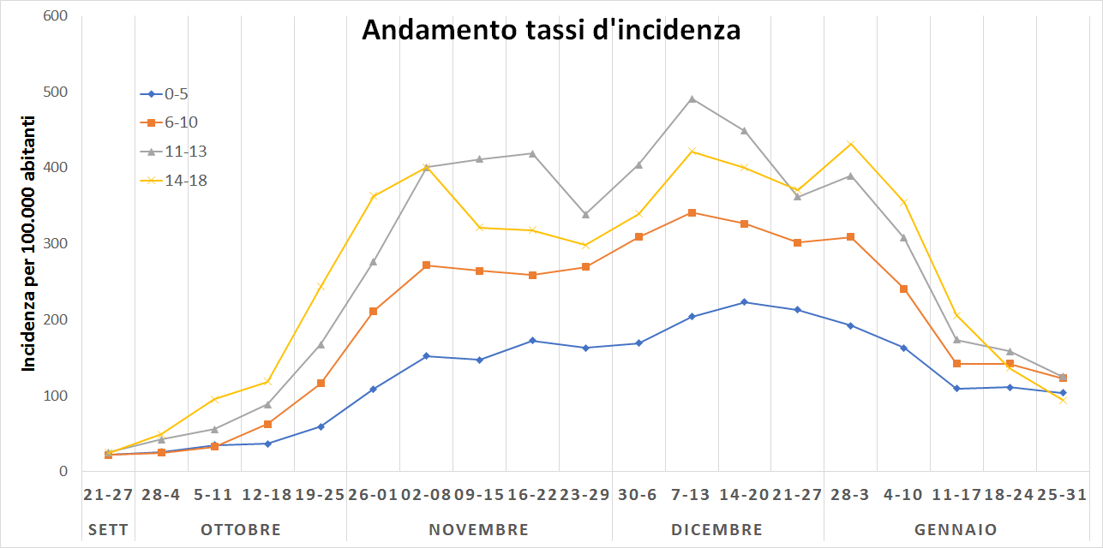
SITUAZIONE EPIDEMIOLOGICA

Slide 3
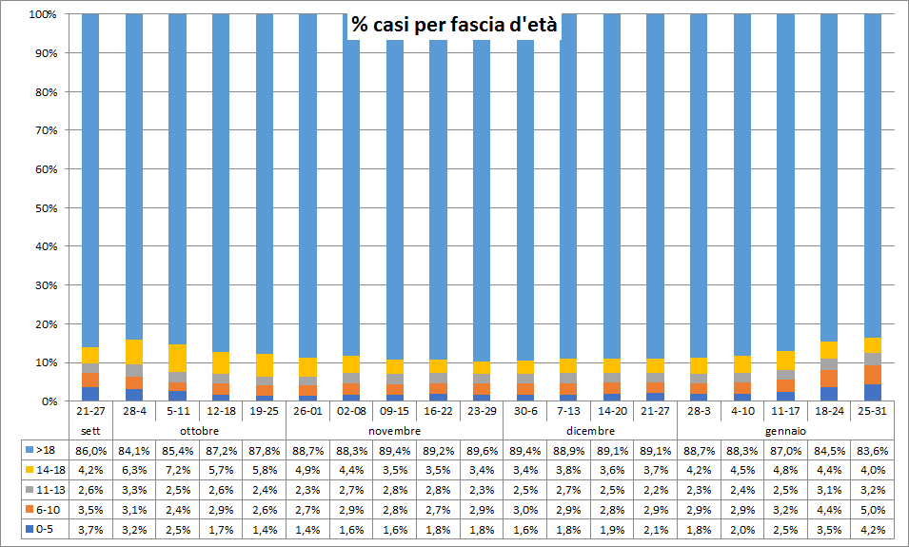
SITUAZIONE EPIDEMIOLOGICA

Slide 4
SITUAZIONE EPIDEMIOLOGICA Tutti i casi dal 7 gennaio 2021 Bambini e ragazzi positivi (e posti in isolamento, posti in quarantena di età scolastica La fonte di contagio/contatto non è necessariamente la scuola, sono qui considerati tutti i soggetti notificati
Età scolastica per: | Quarantene | Positivi/Isolamenti | Totale
Asilo Nido | 1.585 | 407 | 1.992
Scuola dell’Infanzia | 4.574 | 545 | 5.119
Scuola Primaria | 8.072 | 1.150 | 9.222
Scuola Secondaria I° | 6.135 | 878 | 7.013
Scuola Secondaria II° | 2.869 | 1.378 | 4.247
Totale | 23.235 | 4.358 | 27.593

Slide 5
OBIETTIVI
La scuola è fondamentale per la crescita e la socializzazione ed è una priorità.
Garantire sempre, ove possibile, il mantenimento della didattica in presenza
Rafforzare le attività di sorveglianza
Sviluppare nuove strategie sostenibili di monitoraggio
Avviare puntuali azioni di sorveglianza in specifici contesti di socializzazione
Attuare interventi efficaci e tempestivi adeguati all’evolversi della situazione epidemiologica

Slide 6
SINERGIE
SINERGIE
Direzione Prevenzione della Regione del Veneto
Dipartimenti di Prevenzione delle Aziende ULSS
Laboratori di Microbiologia della Regione del Veneto
Azienda Zero
Comuni ed Enti Locali
Ufficio Scolastico Regionale e Uffici Scolastici Provinciali
Istituti Scolastici statali e paritari della Regione del Veneto
Istituti Scolastici statali e paritari della Regione del Veneto
Università degli Studi di Padova

Slide 7
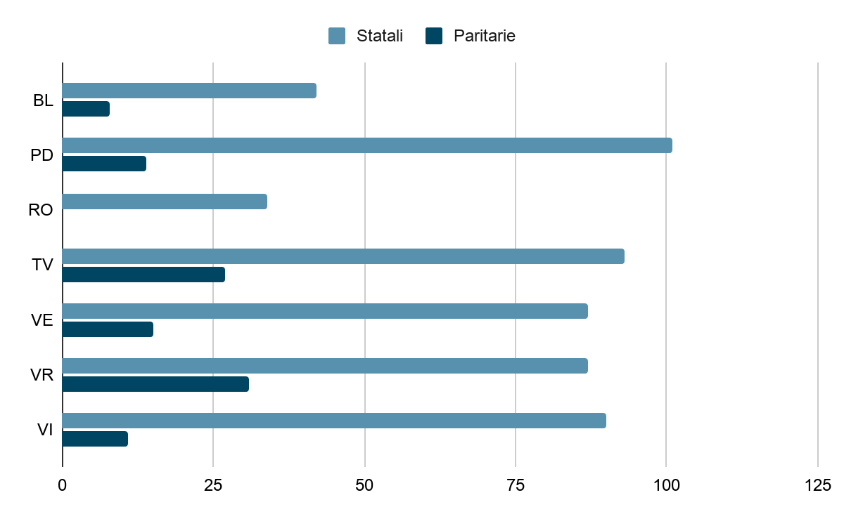
SCUOLE SECONDARIE DI 2° GRADO NELLA REGIONE DEL VENETO

Slide 8
IL SISTEMA DI MONITORAGGIO REGIONALE
1
4
Gestione dei contatti scolastici in presenza di un caso positivo a COVID-19
Screening in specifici contesti di socializzazione
2
5
Rete delle
“Scuole Sentinella”
Flusso informativo, raccolta e analisi dati
3
Progetto auto-somministrazione
vigilata dei test
6
Sviluppo di modelli previsionali di diffusione del contagio

Slide 9
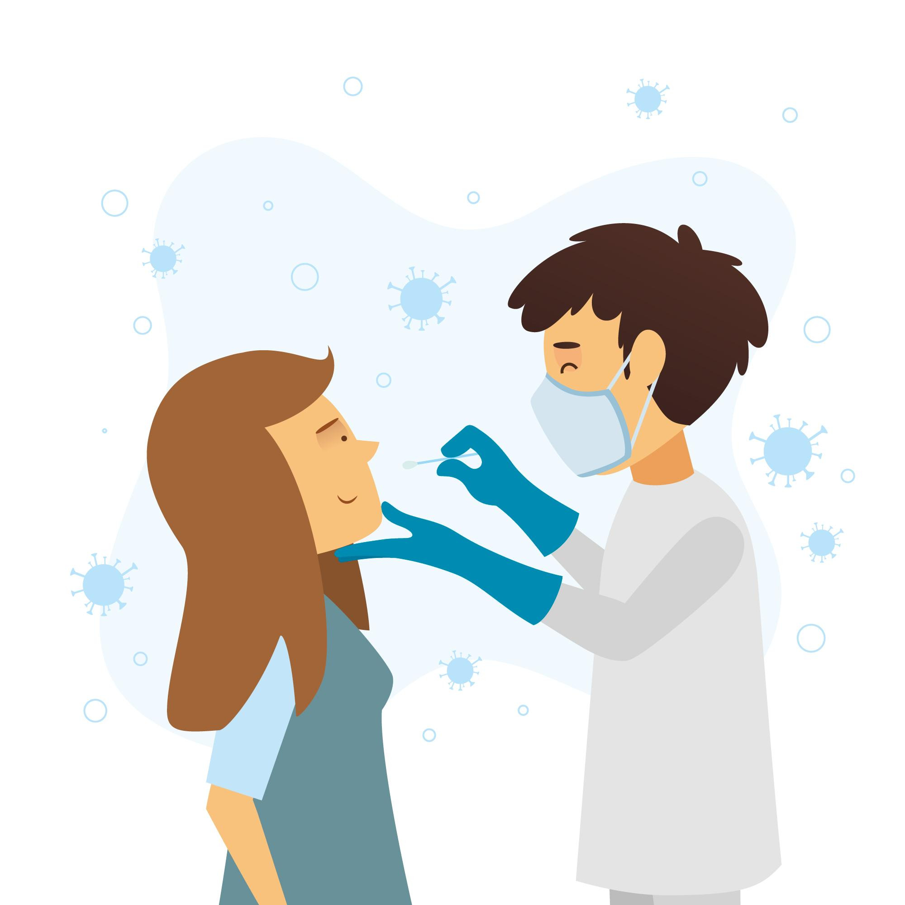
GESTIONE DEI CONTATTI SCOLASTICI
1
Le linee guida regionali che sono tempestivamente aggiornate e adattate al variare
dello scenario epidemiologico e delle evidenze scientifiche disponibili.
Definire chi sono i contatti scolastici quando si verifica un caso positivo a scuola
Precisare quando effettuare i test di screening e quando attivare la quarantena o la sorveglianza scolastica con mantenimento della frequenza
Uniformare il più possibile la gestione dei contatti di caso di COVID-19 in tutte le scuole del territorio della Regione del Veneto
I Servizi di Igiene e Sanità Pubblica valutano e monitorano ogni specifica situazione locale.

Slide 10
RETE “SCUOLE SENTINELLA”
2
OBIETTIVO
DESTINATARI
DURATA
TEST
Monitorare la situazione epidemiologica e la circolazione del virus SARS-CoV-2 nell’ambito scolastico attraverso una sorveglianza attiva che consenta di adeguare le misure di Sanità Pubblica al variare dello scenario epidemiologico.
Alunni e insegnanti di tutte le classi di 15 scuole secondarie di secondo grado (selezione per estrazione di un campione rappresentativo della popolazione studentesca regionale).
Il programma di sorveglianza durerà per tutto l’anno scolastico (giugno 2021)
Tampone oro-faringeo o nasale. La partecipazione sarà volontaria, previa sottoscrizione del consenso informato.

Slide 11
RETE “SCUOLE SENTINELLA”
2
1
2
3
4
5
Identificare e definire la rete delle “scuole sentinella”
Effettuazione di un test di screening iniziale a tutti gli studenti in 7 delle 15 scuole identificate
Screening di 1 sezione di ognuna delle 15 “scuole sentinella” ogni settimana (dalla classe 1° alla 5°)
Terminata l’ultima sezione della scuola si riparte dalla prima sezione con cui si era iniziato
Monitoraggio puntuale dei dati, sviluppo di modelli previsionali e valutazione epidemiologica

Slide 12
3
AUTO-SOMMINISTRAZIONE VIGILATA DEI TEST
OBIETTIVO
DESTINATARI
MODALITÀ’ OPERATIVE
DURATA
TEST
Potenziare le azioni di Sanità Pubblica rivolte alla comunità scolastica in un’ottica di maggiore sostenibilità e applicabilità mediante l’auto-somministrazione di test antigenici validati su prelievo nasale.
Alunni e insegnanti di 7 classi di terza media selezionate per estrazione (una classe rappresentativa per provincia)
Auto-somministrazione vigilata del test ogni 15 giorni, previa specifica formazione del personale scolastico e conseguente supporto per l’interpretazione del risultato.
Il programma di sorveglianza durerà per tutto l’anno scolastico (giugno 2021)
Tampone oro-faringeo o nasale. La partecipazione sarà volontaria, previa sottoscrizione del consenso informato.

Slide 13
n. 7 scuole secondarie di primo grado
(una classe 3° per ogni scuola)
n. 15 scuole secondarie di secondo grado
(tutte le classi e le sezioni della scuola)
Belluno
Padova
Rovigo
Treviso
Venezia
Verona
Vicenza
La costituzione della rete è in corso di definizione

Slide 14
4
SCREENING IN SPECIFICI CONTESTI DI SOCIALIZZAZIONE
OBIETTIVO
DESTINATARI
TEST
QUESTIONARIO
Valutare la trasmissibilità e la circolazione del virus legata ai contesti di socializzazione, al fine di individuare le prossime azioni di Sanità Pubblica e strategie di contenimento, anche in previsione di un mantenimento endemico di SARS-CoV-2.
Ragazzi e giovani adulti volontari, che frequentano contesti di socializzazione a diverso rischio comportamentale (es. circoli culturali e sportivi, musei, piazze, bar).
Tampone antigenico rapido, previa sottoscrizione di consenso informato, effettuato presso sedi idonee individuate in collaborazione con amministrazioni comunali ed enti locali.
Indagine su comportamenti e stili di vita per approfondire le conoscenze sulla diffusione di SARS-CoV-2 (risultati utilizzati in forma aggregata ed anonima).

Slide 15
5
FLUSSO INFORMATIVO, RACCOLTA E ANALISI DATI
Sistema unico notifica dei casi basato su anagrafe unica regionale SIAVr-COVID19
Caricamento per ogni positivo di tutti i contatti scolastici identificati dai SISP e dalle scuole durante l’indagine epidemiologica
Gestione dei singoli eventi e di tutti i casi correlati
Alert di generazione di casi secondari
Monitoraggio statistico eventi scolastici

Slide 16
5
FLUSSO INFORMATIVO, RACCOLTA E ANALISI DATI
Raccolta dati e flusso informativo
Valutazione e analisi dei dati
Pianificazione di sanità pubblica

Slide 17
6
SVILUPPO DI MODELLI PREVISIONALI DI DIFFUSIONE
OBIETTIVO
MODALITÀ OPERATIVE
Generare un modello basato su dati reali in grado di spiegare i dettagli delle catene di contagio, avvalendosi anche della tipizzazione virale, al fine di scegliere le misure più idonee di contenimento dell’epidemia e di valutare gli effetti delle varie politiche di Sanità Pubblica in diverse aree e scenari epidemiologici.
Sviluppo di modelli di diffusione del virus utilizzando le attuali conoscenze epidemiologiche ed i dati raccolti dai Dipartimenti di Prevenzione attraverso l’attività di contact tracing, in particolare per il contesto scolastico ed in generale per le fasce di età interessate.

